Slide 1
višestruka korist za učenika
Origami
Mateja Jurjako, učitelj mentor
OŠ Frane Petrića, Cres

Slide 2
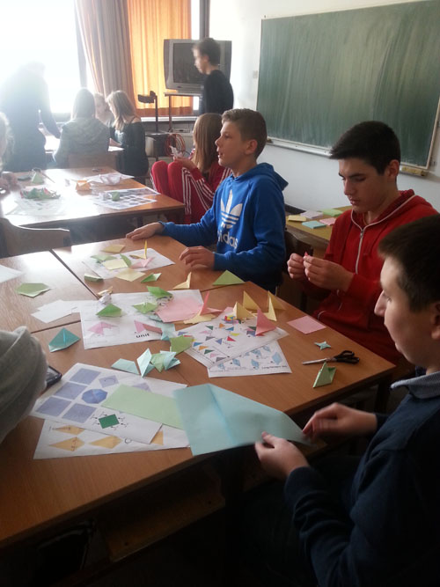
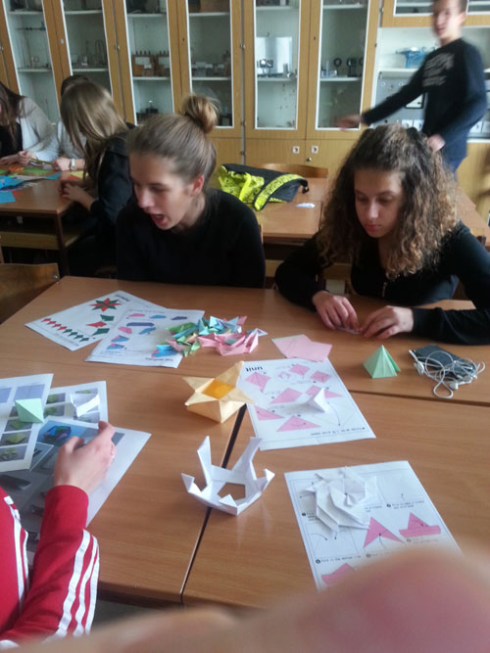

Slide 3
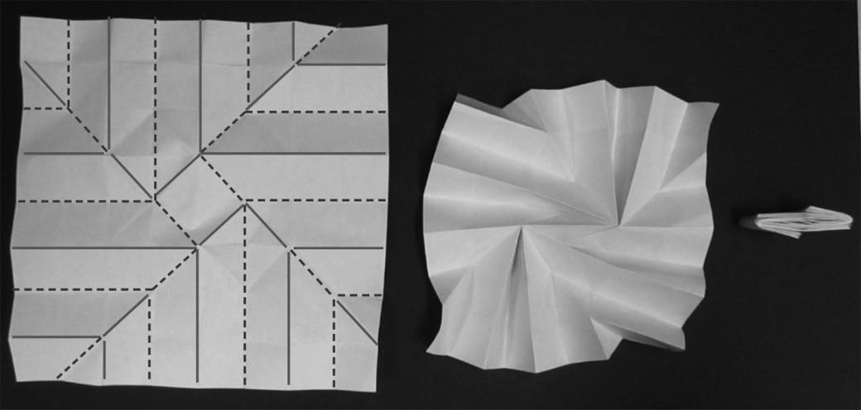
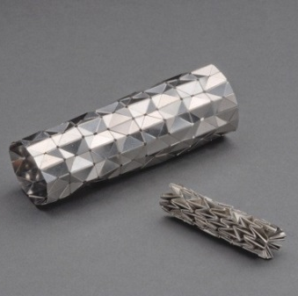
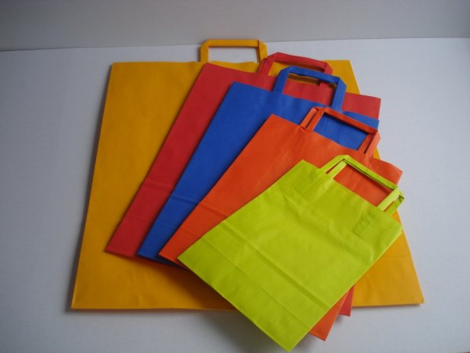

Slide 4
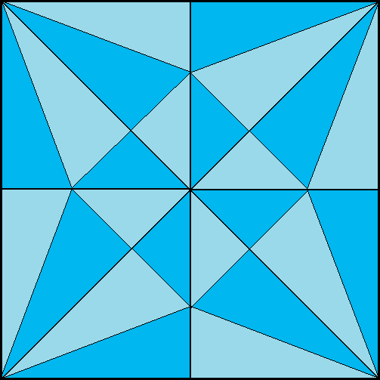
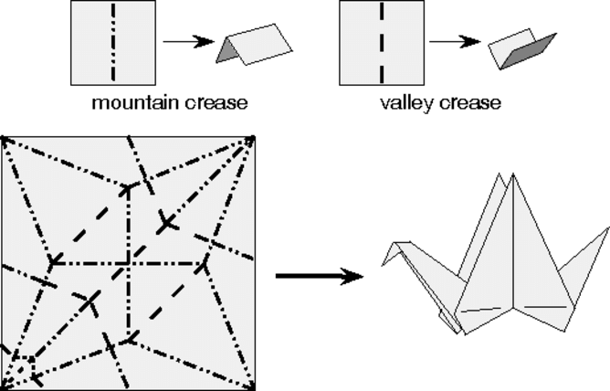
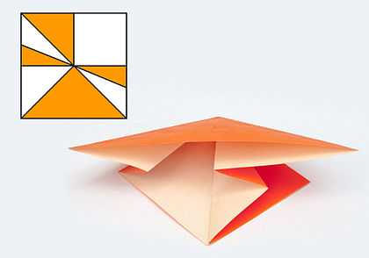
Plosnati origami (eng. flat-foldable)
U svakom plosnatom origamiju broj pregiba planine i broj pregiba doline pri jednom vrhu razlikuju se za 2. (Maekawa)
Zbroj mjera svakog drugog kuta pri istom vrhu iznosi 180°. (Kawasaki)

Slide 5
Huzita-Hatori Aksiomi origamija

Slide 6
Huzita-Hatori Aksiomi origamija

Slide 7
Huzita-Hatori Aksiomi origamija

Slide 8
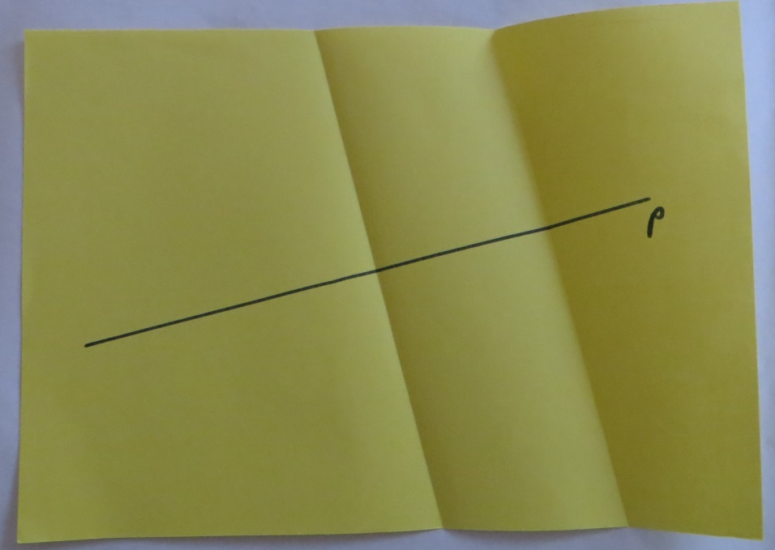
Primjeri origamija u nastavi matematike
- okomice na pravac, paralele

Slide 9
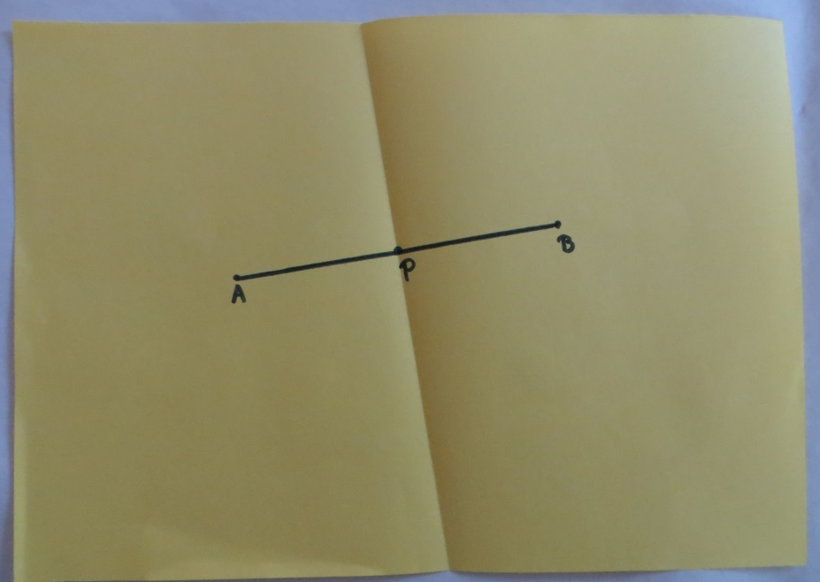
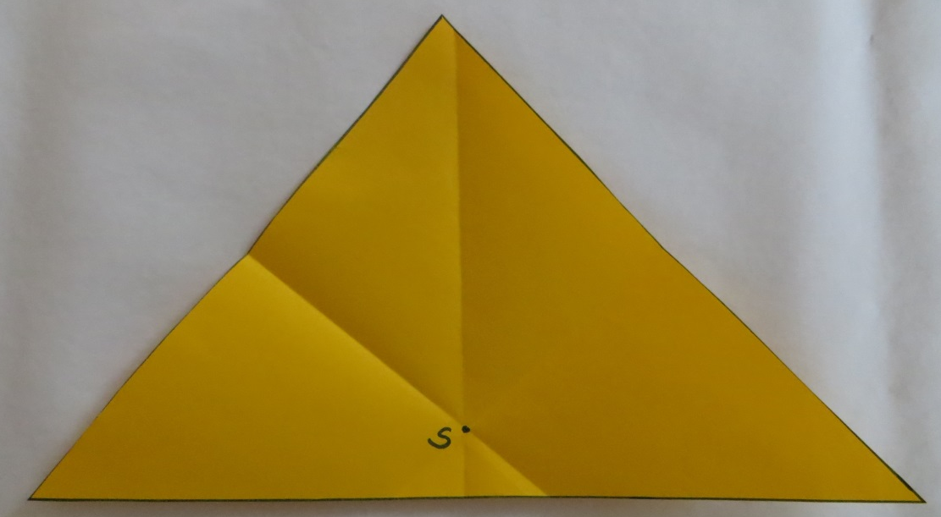
Primjeri origamija u nastavi matematike
- simetrala dužine, polovište dužine
- središte trokutu opisane kružnice

Slide 10
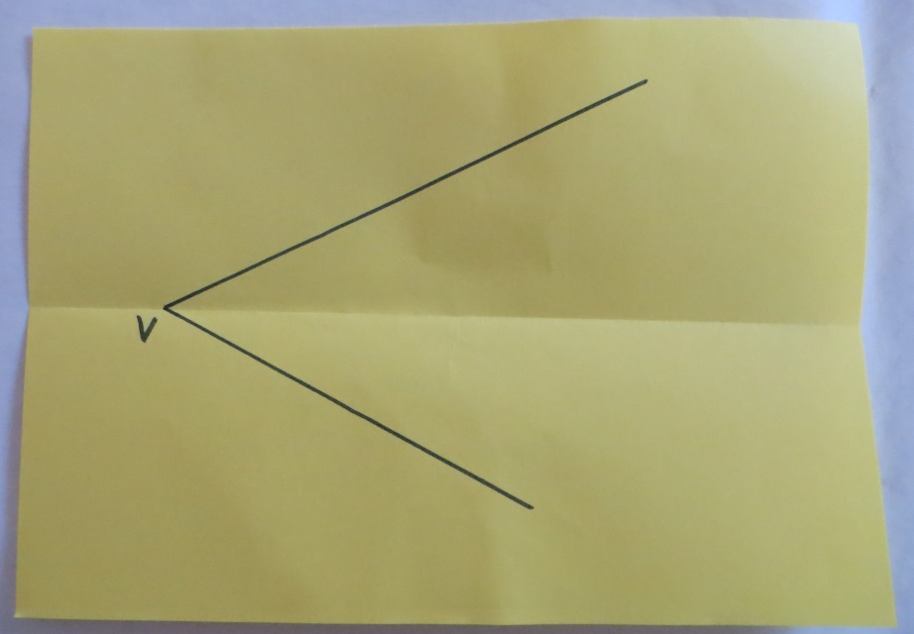
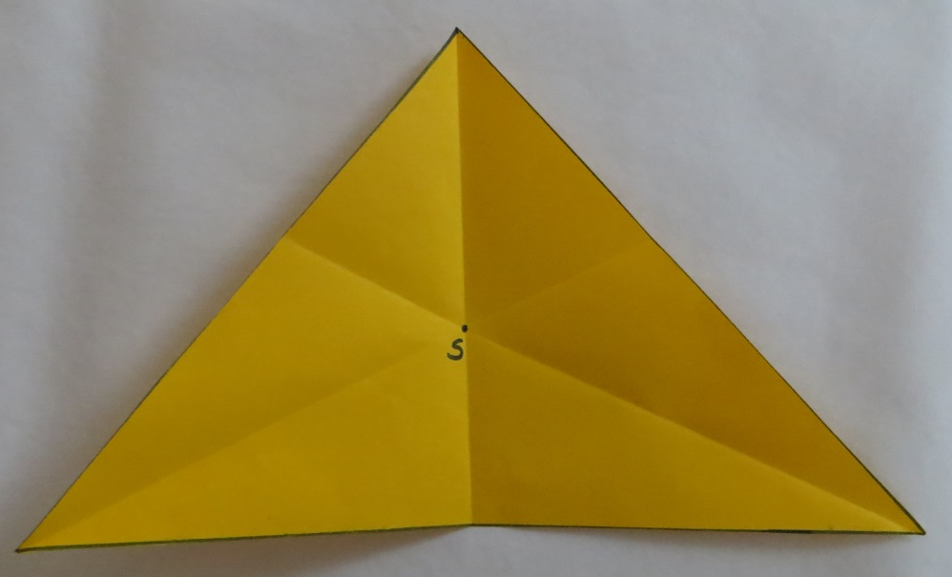
Primjeri origamija u nastavi matematike
- simetrala kuta
- središte trokutu upisane kružnice

Slide 11
Primjeri origamija u nastavi matematike
- zbroj kutova u trokutu

Slide 12
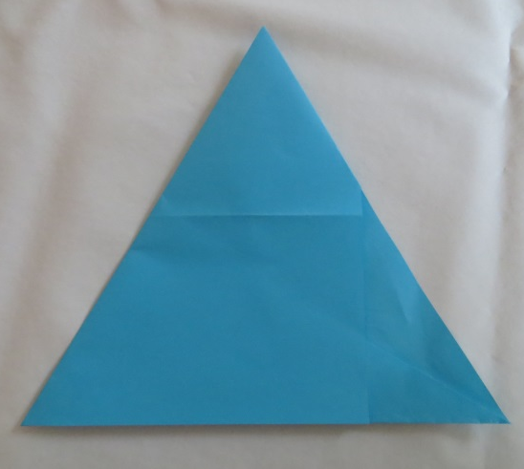
Primjeri
- pravilni mnogokuti

Slide 13
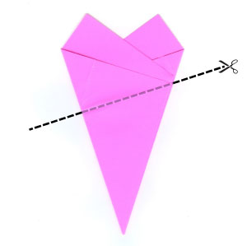
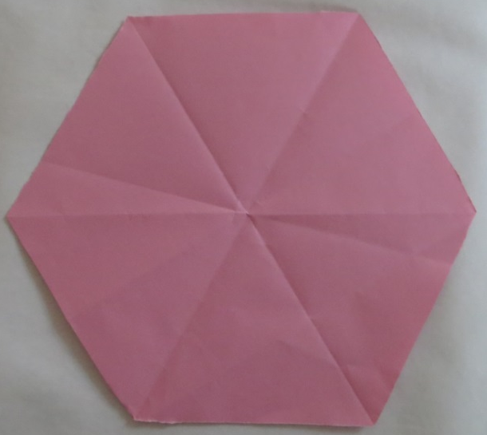
Primjeri
- pravilni mnogokuti

Slide 14
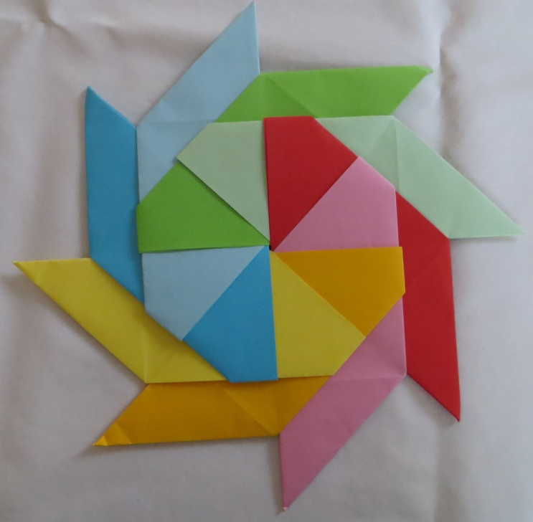
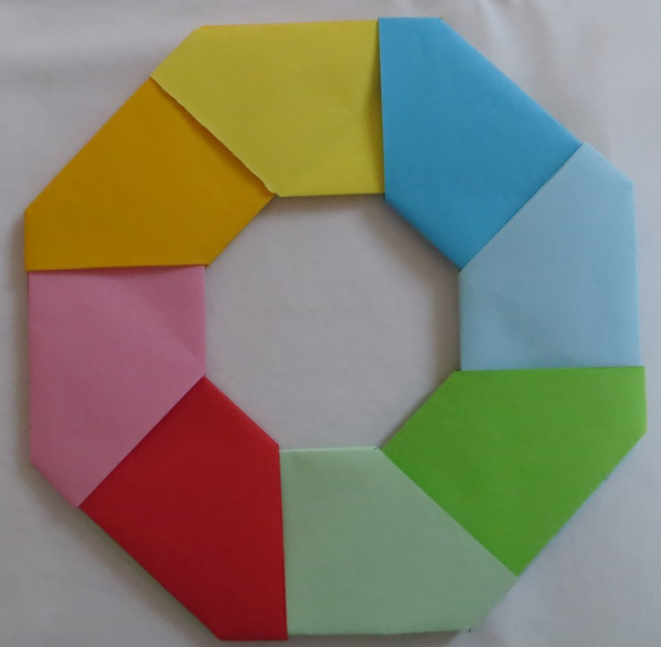
Primjeri
- modularni mnogokuti

Slide 15
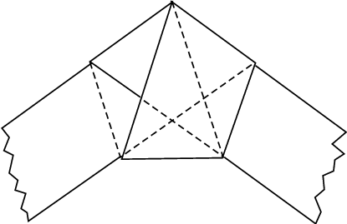
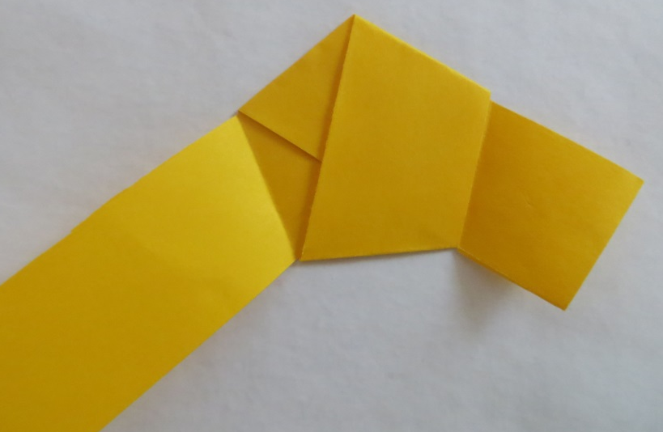
Primjeri
- mnogokuti nastali savijanjem čvora na papirnatoj traci (ili više traka):
n = 5

Slide 16
Primjeri
- mnogokuti nastali savijanjem čvora na papirnatoj traci (ili više traka):
n = 7
n = 6

Slide 17
Primjeri
geometrijska tijela
npr: kocka, piramide, Platonova tijela...
tradicionalni origami
modularni origami
savijanje iz trake

Slide 18
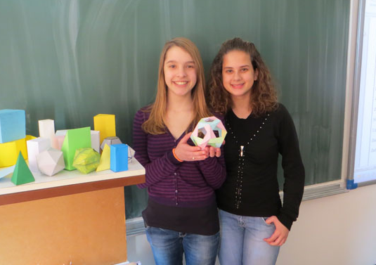
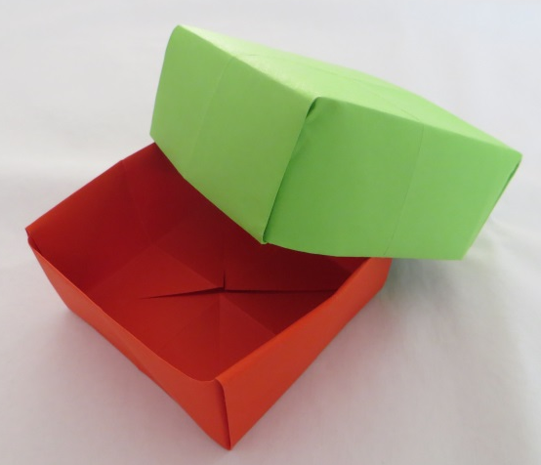
Primjeri
geometrijska tijela
dodekaedar
oktaedar

Slide 19
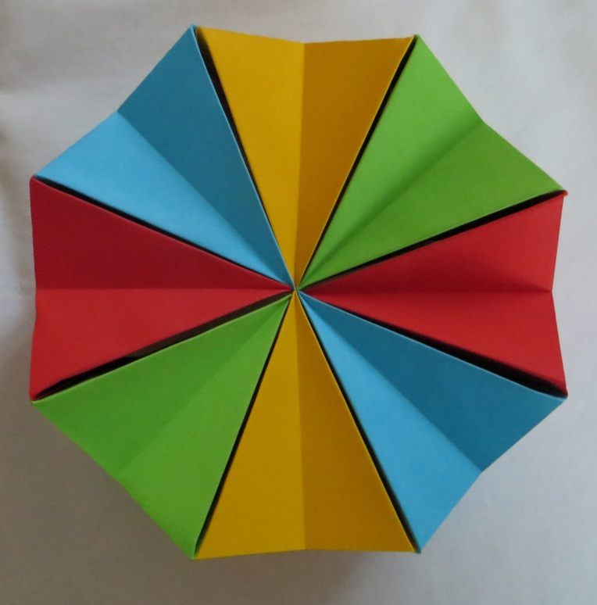
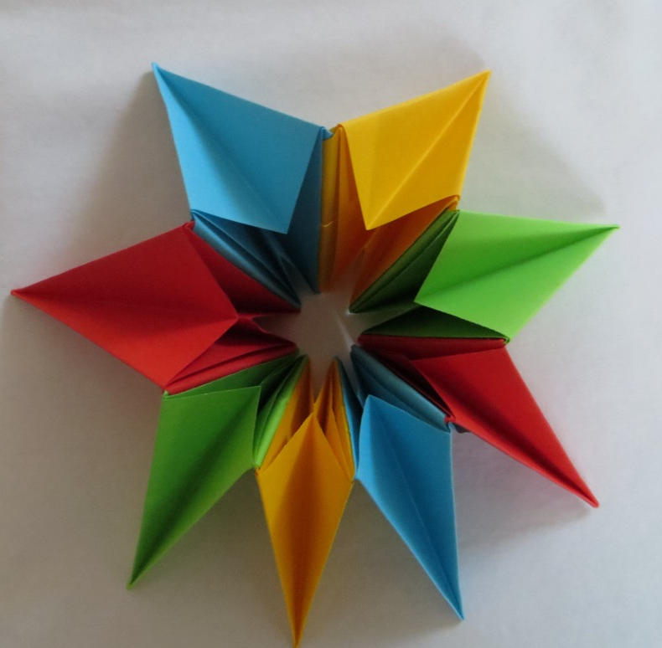
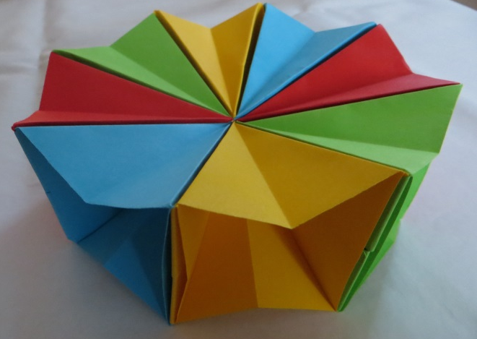
Primjeri
geometrijska tijela

Slide 20
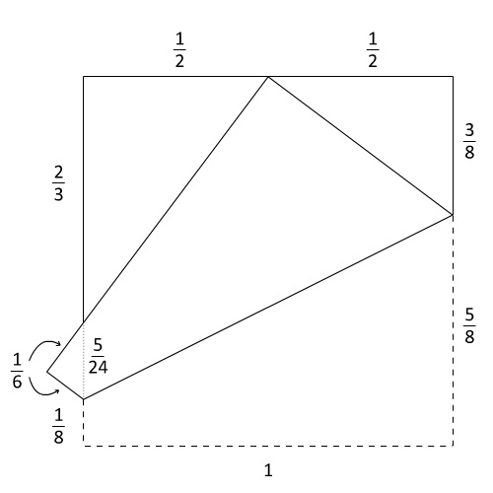
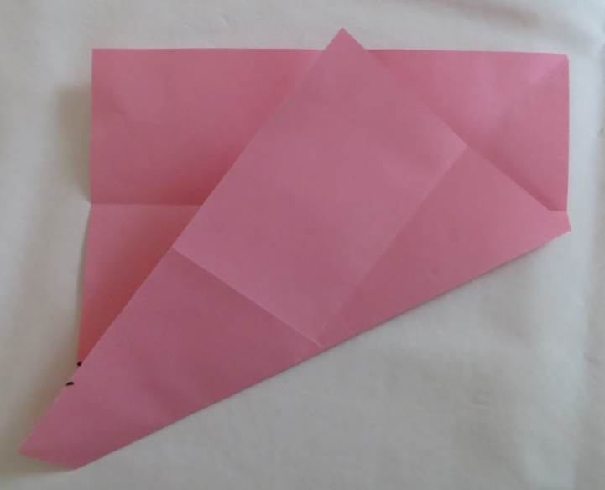
Primjeri
- dijeljenje dužine na 3 jednaka dijela (n dijelova)
HAGIN TEOREM

Slide 21
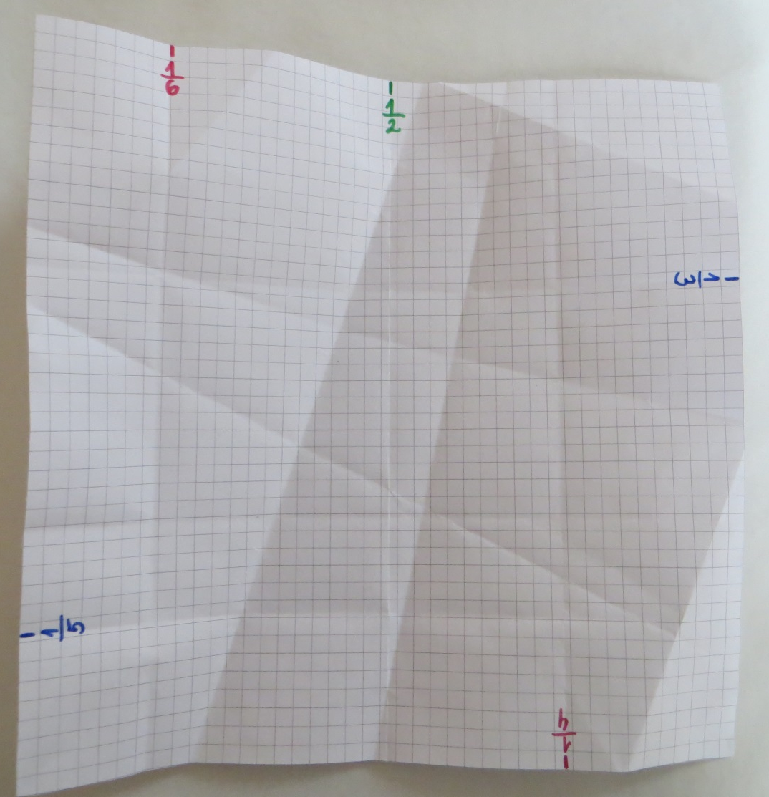
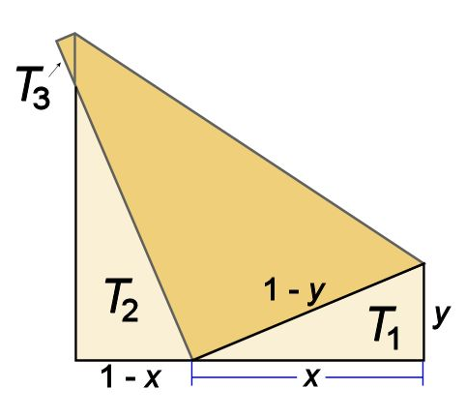
Primjeri
- dijeljenje dužine na n jednakih dijelova
HAGIN TEOREM

Slide 22
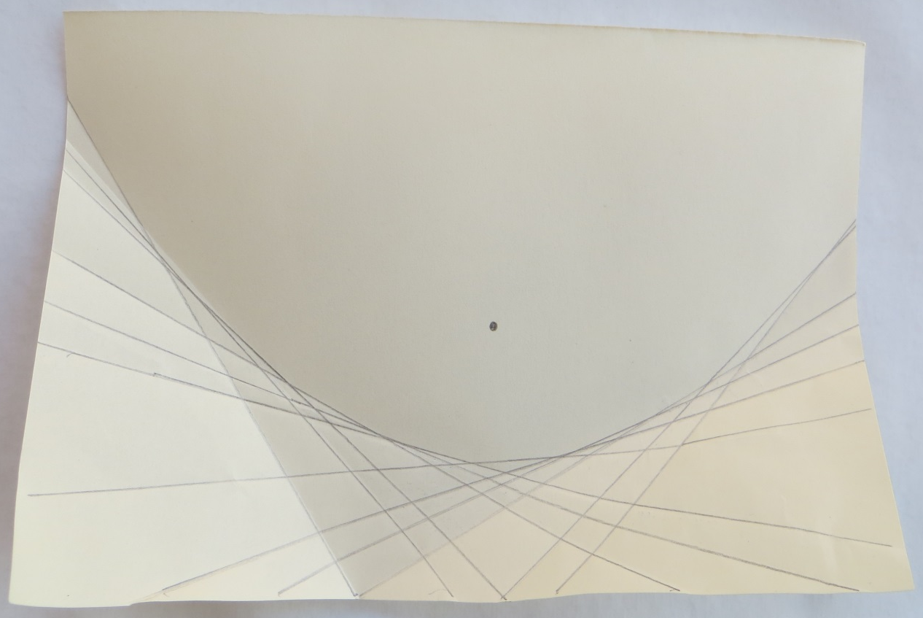
Primjeri
- parabola
T
različite linije savijanja T na p
- TANGENTE
T
ravnalica p

Slide 23
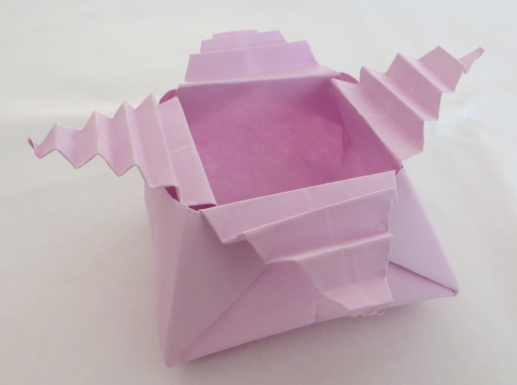
ORIGAMI – VIŠESTRUKA KORIST ZA UČENIKA
ODGOJNE VRIJEDNOSTI I VJEŠTINE
shematsko učenje kroz ponavljajuće aktivnosti:
učenik mora pažljivo promatrati, pratiti, slušati upute, ponoviti ih precizno i uredno
strpljenje, koncentracija, usmjeravanje energije
povjerenje u vlastite sposobnosti, samopouzdanje
zadovoljstvo → ponavljanje aktivnosti, dijeljenje s prijateljima, komunikacija u socijalnoj grupi

Slide 24
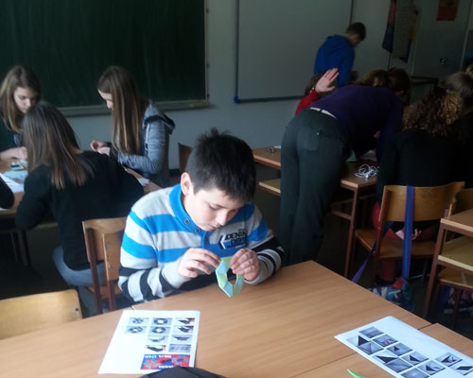
ORIGAMI – VIŠESTRUKA KORIST ZA UČENIKA
TIMSKO UČENJE
- aktivnosti se dobro ostvaruju u razredima s više učenika i radionicama s učenicima različitog uzrasta
mlađi su često u prilici pomaganja starijima
učenici s poteškoćama u drugim područjima mogu biti uspješni u origamiju

Slide 25
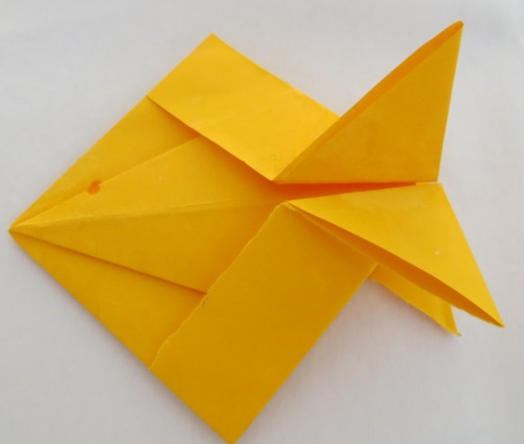
ORIGAMI – VIŠESTRUKA KORIST ZA UČENIKA
KOGNITIVNI RAZVOJ
učenici se služe rukama pri izvođenju jasnog niza koraka
koraci se moraju slijediti u ispravnom redoslijedu
rezultat je vidljiv, opipljiv, smišljen, logičan
perceptivno-motoričke sposobnosti su povezane s čitalačkim vještinama, razvojem apstraktnog mišljenja

Slide 26
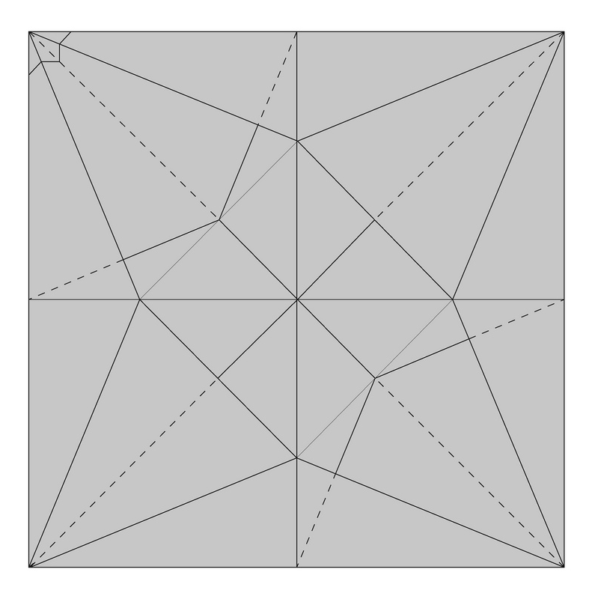
ORIGAMI – VIŠESTRUKA KORIST ZA UČENIKA
UČENJE MATEMATIKE
učenje simetrija
transformiranje 2D u 3D
uočavanje odnosa u ravnini i prostoru
rukovanje likovima i tijelima
uočavanje pravila i odnosa među elementima
zorno usvajanje pojmova (razlomci, omjeri ... )
mjerenje, procjenjivanje....

Slide 27
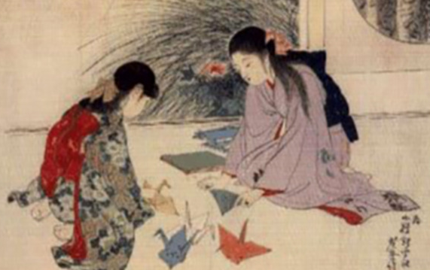
ORIGAMI – VIŠESTRUKA KORIST ZA UČENIKA
RAZVOJ MULTIKULTURALNE SVIJESTI
origami odražava genijalnost i estetiku japanske kulture
učenici uče cijeniti dugačije kulture
otvaraju se daljnjim istraživanjima
povećavaju toleranciju

Slide 28
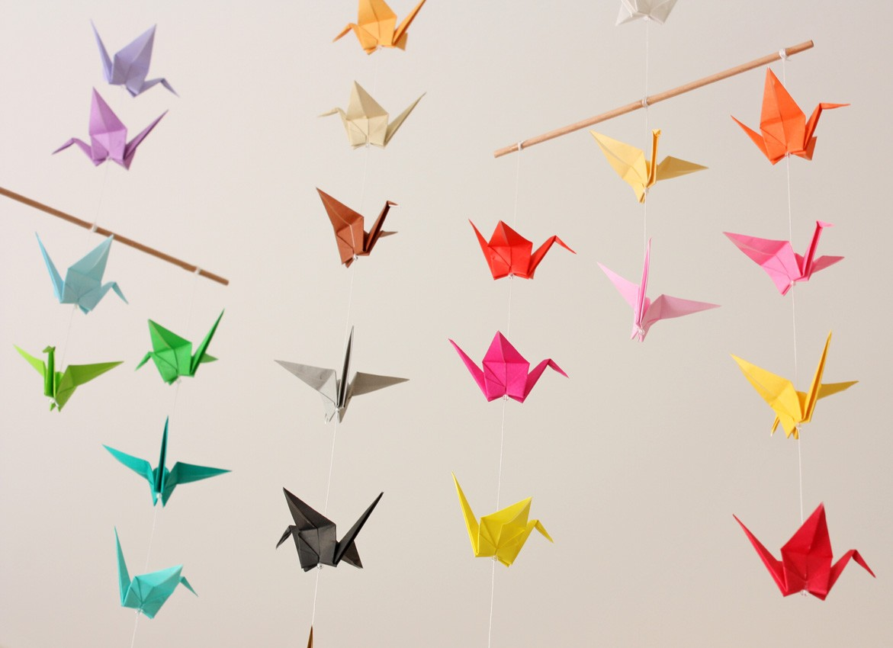
ORIGAMI – VIŠESTRUKA KORIST ZA UČENIKA
JAČANJE ZAJEDNICE
- povezivanje škole (ili više škola) u tematskoj aktivnosti
- osnaživanje međusobne suradnje u konstruktivnoj aktivnosti

Slide 29
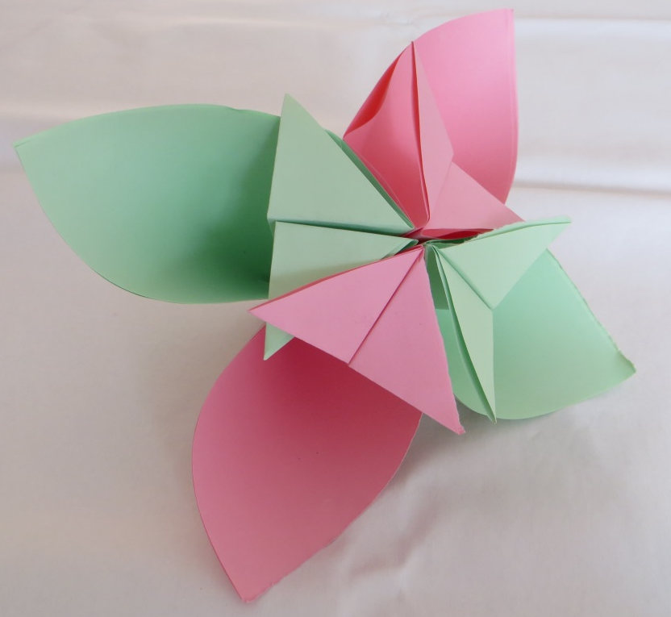
ZAKLJUČAK
Origami je bogato matematičko područje i didaktičko sredstvo koje je učenicima lako dostupno,a ujedno zabavno
(čak i zarazno)
Hvala na pažnji!

